Slide 1


LIETUVOS MOKSLEIVIŲ SĄJUNGOS GARGŽDŲ PADALINYS

Slide 2



LIETUVOS MOKSLEIVIŲ SĄJUNGA
Lietuvos moksleivių sąjunga (–toliau LMS) visuomeninė, savanoriška, pelno nesiekianti, vienintelė Lietuvos moksleivių interesams atstovaujanti bei Lietuvos mokinių tarybas vienijanti organizacija.
>42 PADALINIAI
>1000 SAVANORIŲ
ĮKURTA 1996M.
>550 MOK. TAR.

Slide 3

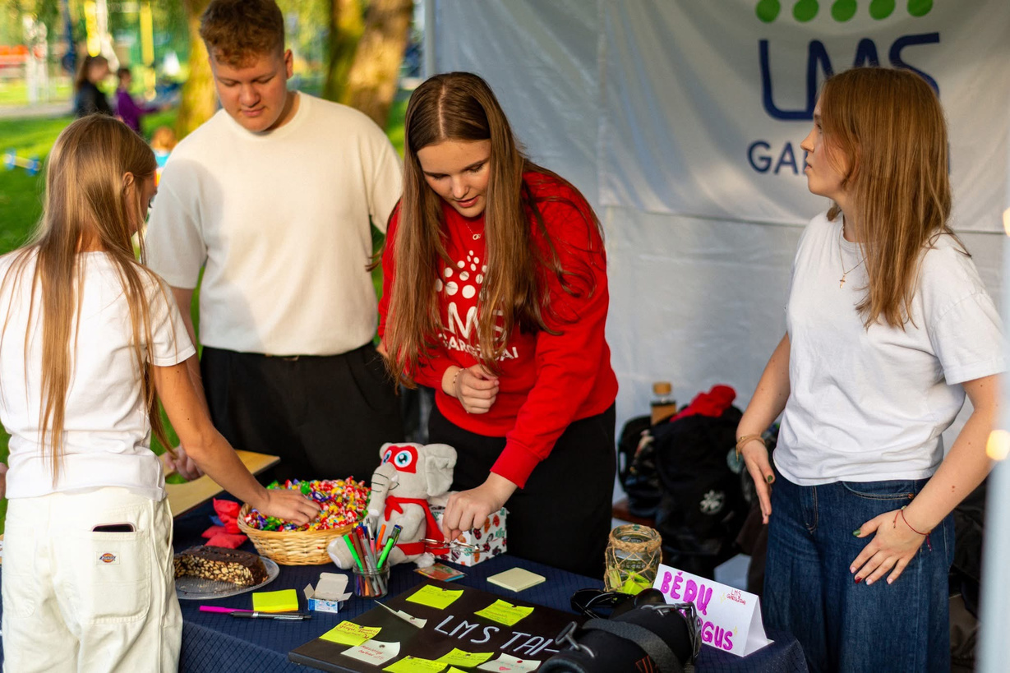
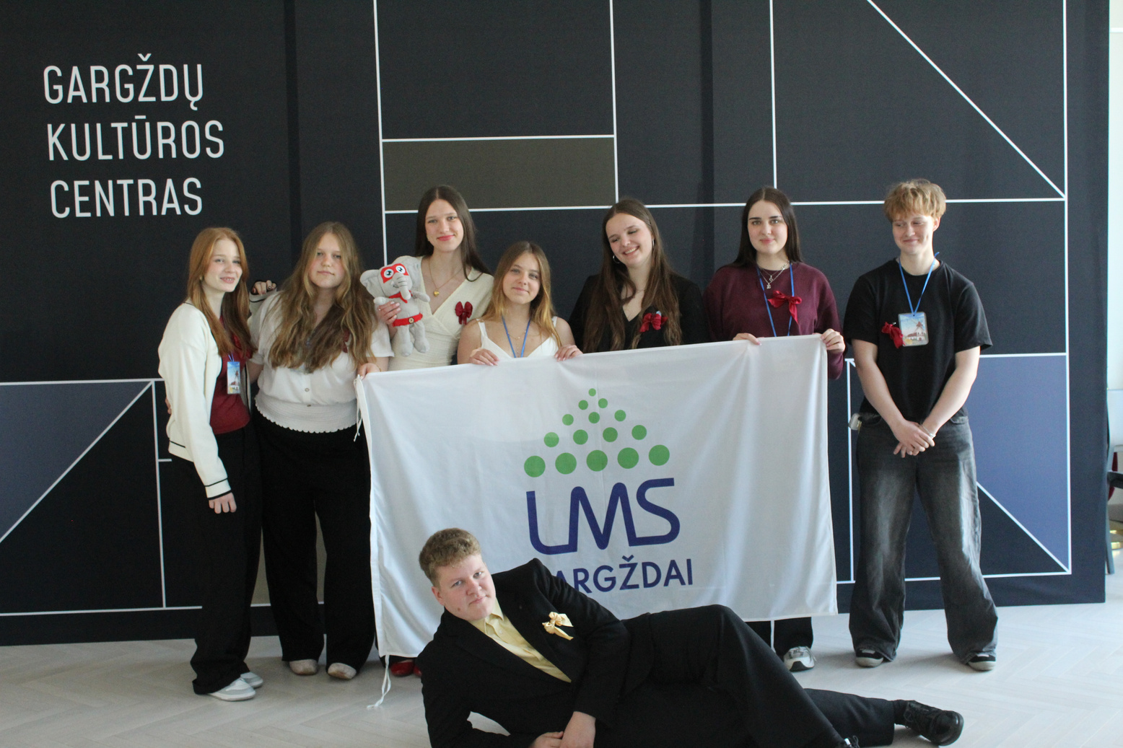
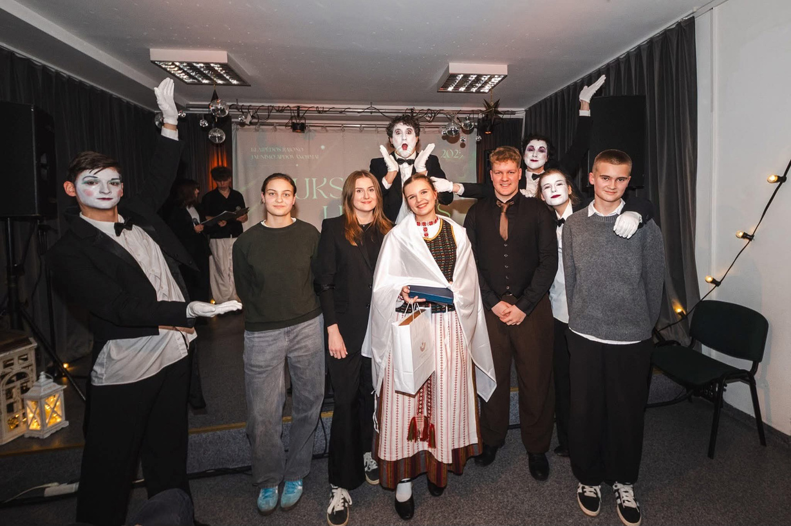

LMS GARGŽDŲ PADALINYS

Slide 4
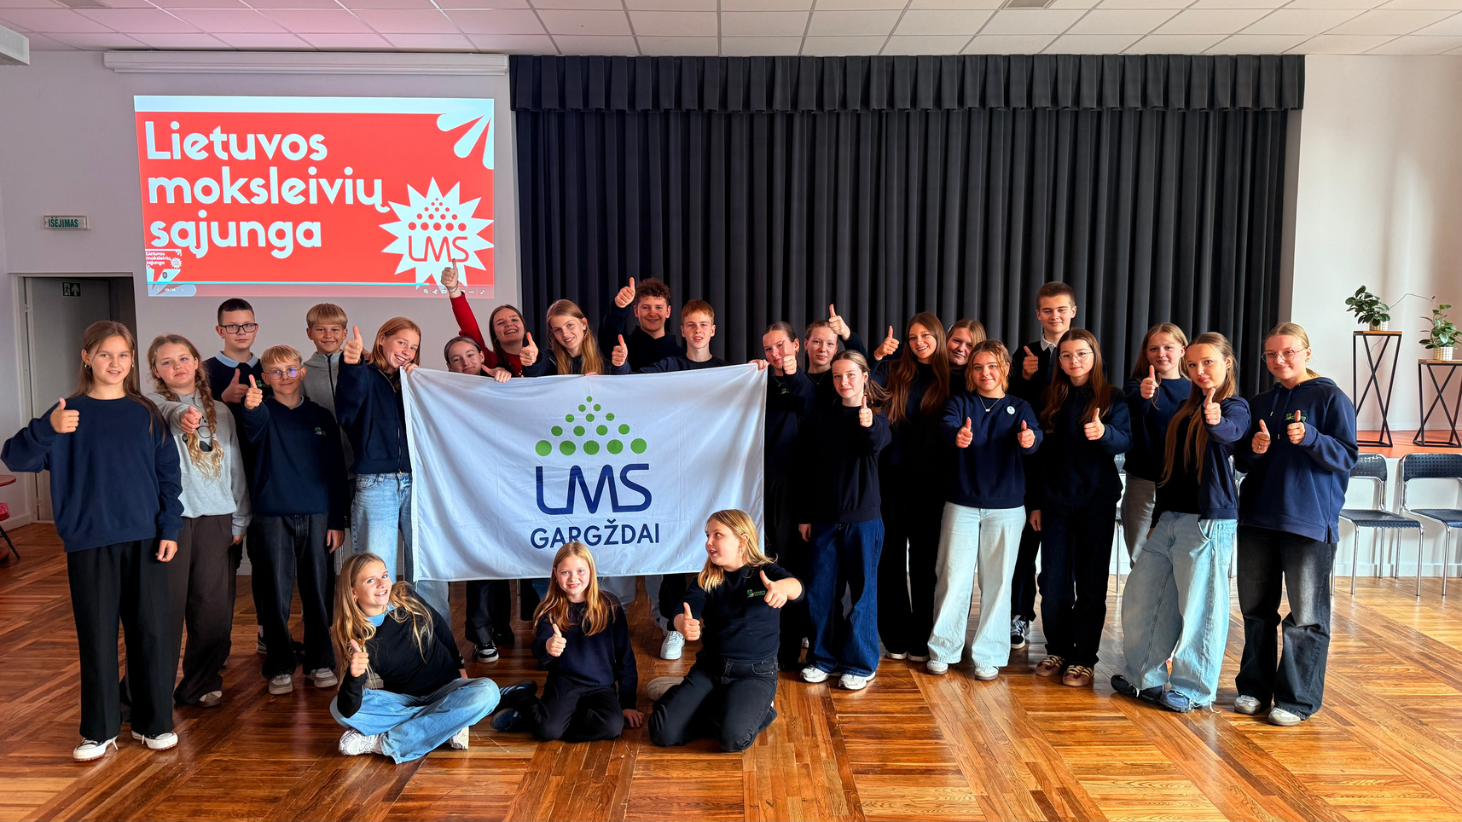
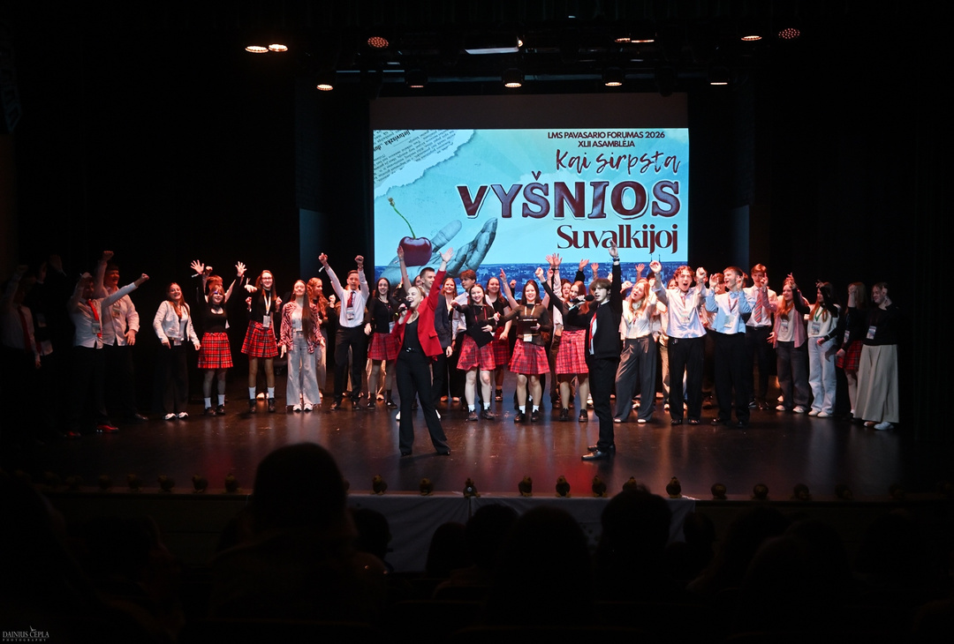
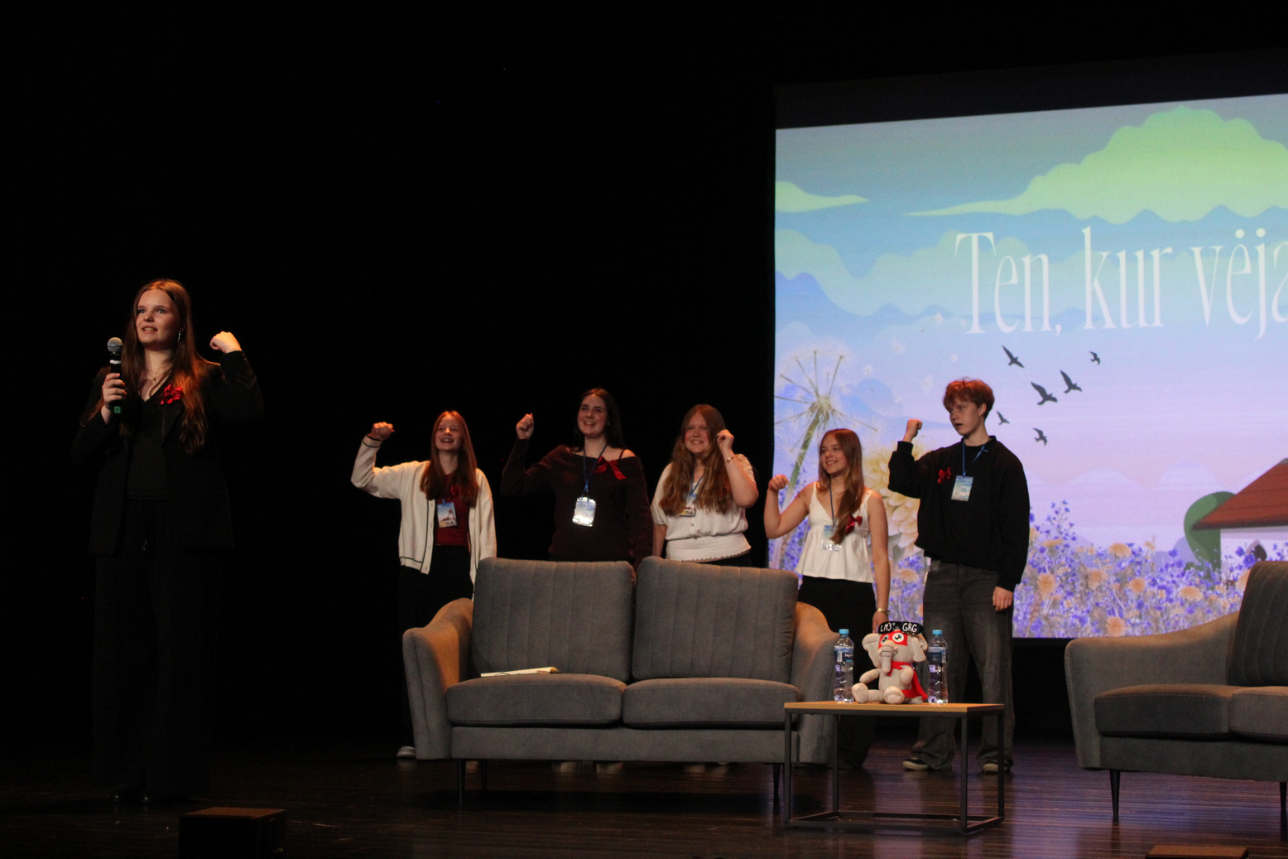
LMS GARGŽDŲ PADALINYS

Slide 5
AČIŪ!

